Slide 1
Жизнь замечательных детей , на «Планете Счастья»

Slide 2
Книжка наша открывается , сказка наша начинается …

Slide 3
Стоит дом в городе Кушва «Садо-дворец» и проживает пятидневку озорная ребятня… Весело там проживают и ни когда не унывают . А группа малышей всем морочит голову , но жизнь идёт здесь здорово!!!

Slide 4
Первые денёчки –первые шажочки

Slide 5
Мы не просто отдыхаем, мы здесь весело играем…

Slide 6
Шарики , фонарики, кнопочки , кружочки интересно нам сидеть собирать цветочки…

Slide 7
Я думал и вправду, что сад-это сад Где бабочек ловят, едят виноград Ой, мамочка-мама куда я пришел? Сажают детей за обеденный стол Котлеты несут и молочный кисель, А после уложат, как дома, в постель. Ой, мамочка лучше вернемся назад, Я сам покажу, где находится САД!

Slide 8
Мы так дружненько скакали и немножко мы устали , на лошадке полежу и к вам снова поскачу…

Slide 9
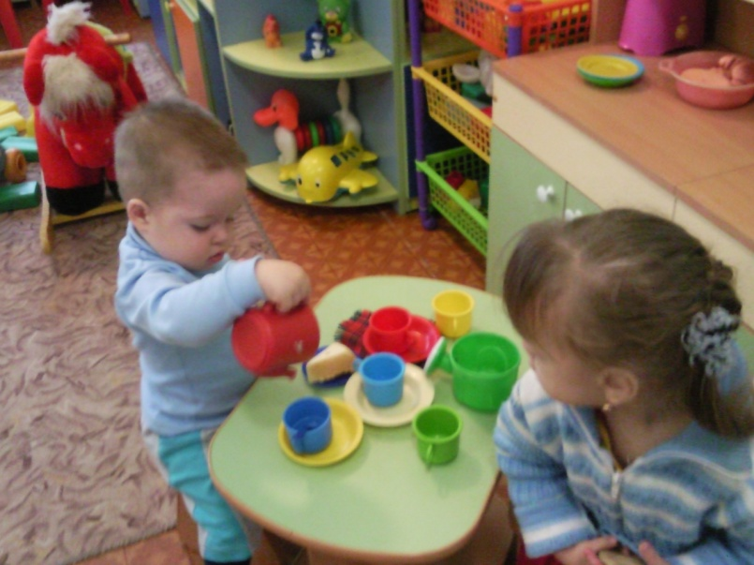
В гости к нам вы приходите , и у нас вы посидите , мы вас чаем напоим угощение дадим.

Slide 10
В театр к нам вы приходите и на нас вы посмотрите , можем сказку рассказать , а можем и для вас сплясать…

Slide 11
В нашей группе мир и покой, Никто из ребят не рвется домой!!! Кашу едят, танцуют, поют. Взрослым и детям скучать не дают!

Slide 12
Посмотрите вы на нас , мы ребятки просто класс! Хочешь крепко обниму и тебя к себе прижму…

Slide 13
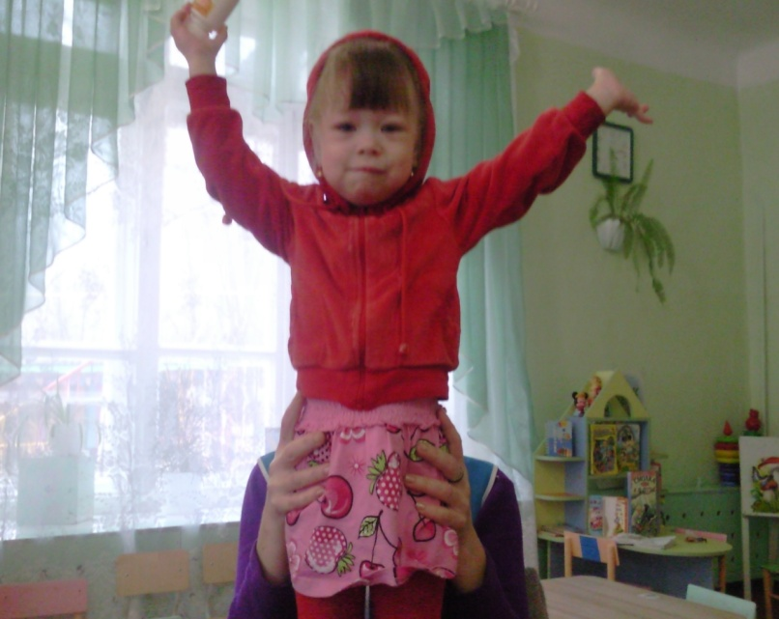
Ура ! Ура завтра в садик друзья !!!

Slide 14
У меня зазвонил телефон … Кто говорит? Воспитательница. «Бегите скорей сюда , у нас интересная игра…

Slide 15
На участке у нас красота , приходите к нам сюда , я вас подвезу , а может даже прокачу…

Slide 16
У нас здесь очень интересно , и для вас здесь хватит места, научим вас каляки рисовать , а может и картину написать

Slide 17
Приходите к нам играть , мы научились мячики катать…

Slide 18
У нас здесь столько интересного , для нас здесь много неизвестного мы не будем унывать и снова в сад придём опять…

Slide 19
Театральная игра для нас очень всех важна , мы все сказки изучим, расскажем и вам покажем …

Slide 20
Есть ещё одна игра интересна нам она , в палочки мы все играем и постройки совершаем .

Slide 21
Здесь мы учимся водить и через кегли ходить , это очень интересно . Физкультура ,Спорт ,Ура ! Занимайся детвора .

Slide 22
Игры у нас интересные и для нас полезные . Сказки здесь мы сочиняем воображенье развиваем.

Slide 23
Ножки наши топ-топ , ручки наши хлоп-хлоп, мы немножечко устали , на коврике мы отдохнём и опять плясать пойдём.

Slide 24
Книжка наша не кончается , она только начинается…

Slide 25
Спасибо за внимание . До новых встреч…

